Slide 1


背景噪声面波衰减成像方法在多个地区的应用
彭宏睿^{1,2}，陈柏儒¹，郑淳元¹，李江涛¹
1 武汉大学测绘学院
2 University of Texas at Austin
2024年10月21日 @ CGU

Slide 2
目录
引言
方法简介
应用成果
小结

Slide 3
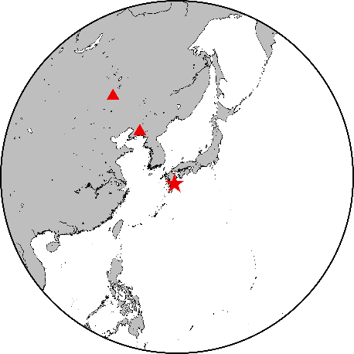
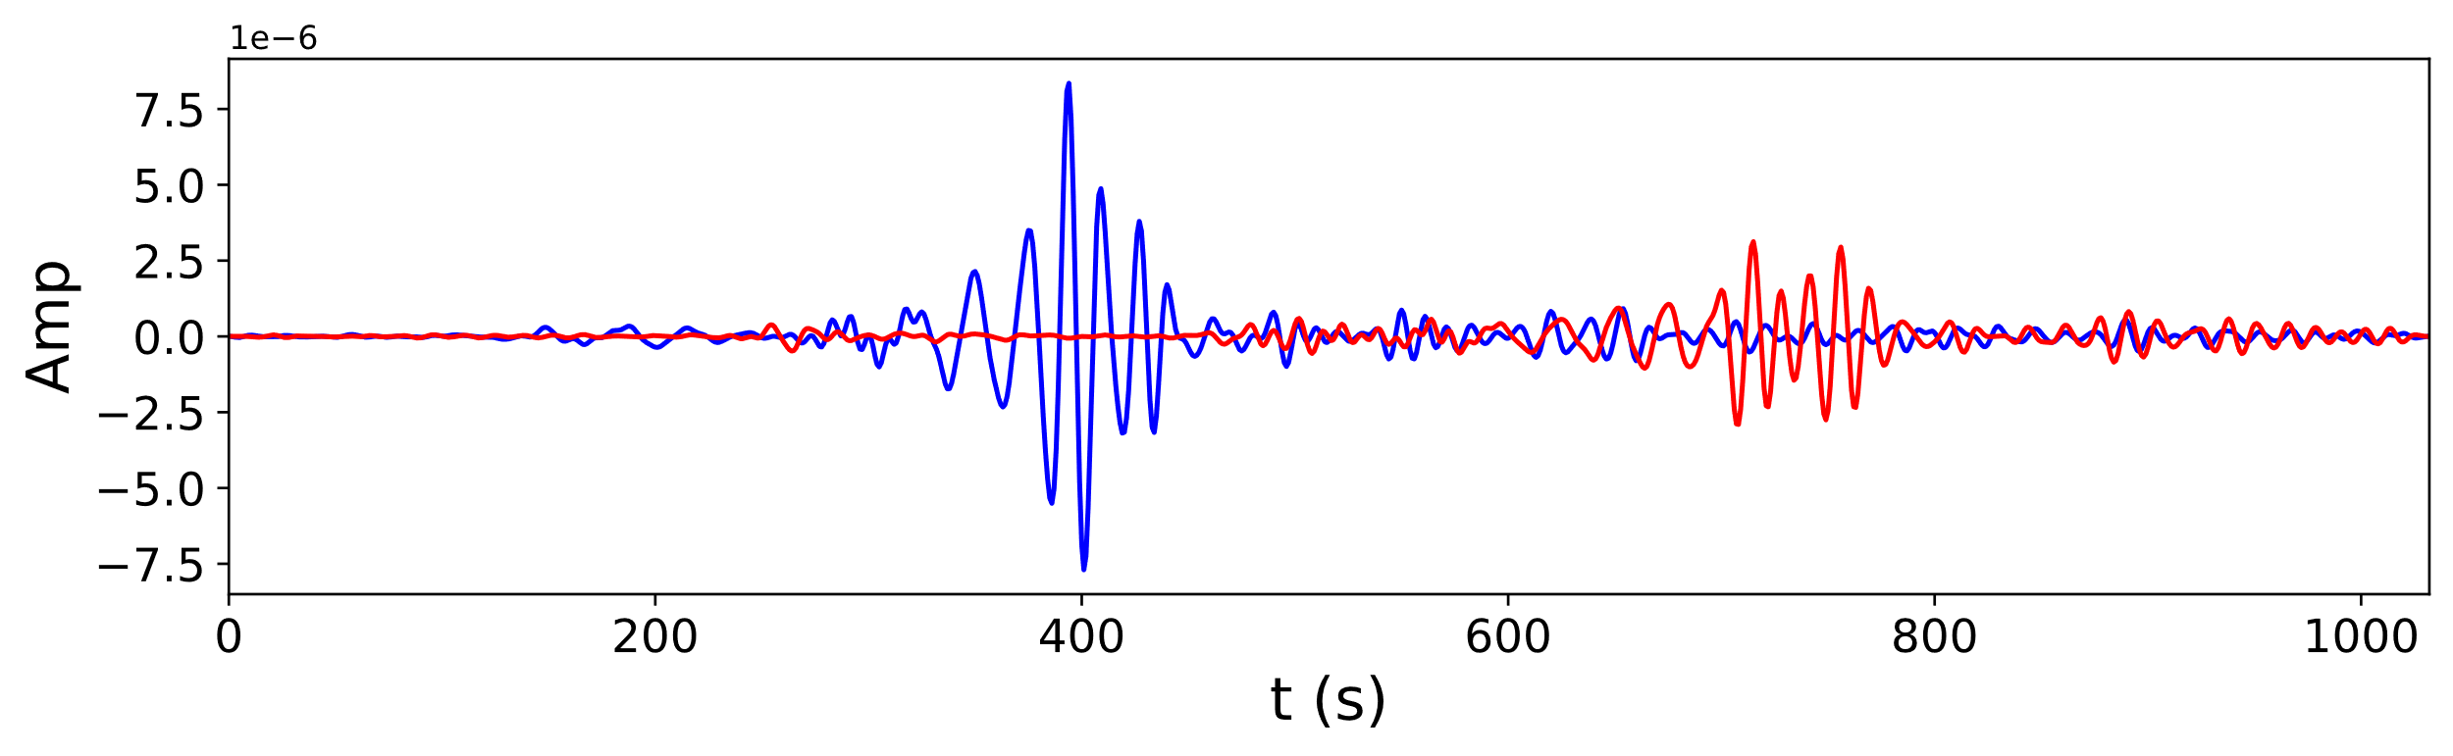



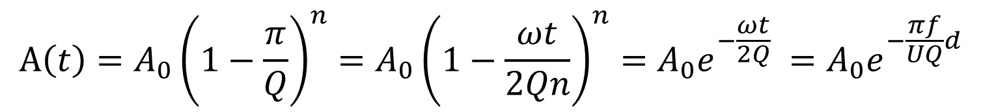

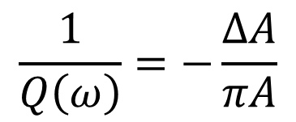
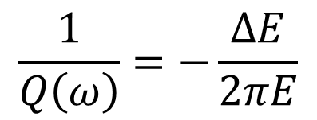

引言
地震波衰减
$$t_{1}$$
$$t_{2}$$
$$A_{2}$$
$$A_{1}$$
一个周期耗散的能量
$$\frac{1}{Q\left(ω\right)}=−\frac{ΔE}{2πE}$$
$$\frac{1}{Q\left(ω\right)}=−\frac{ΔA}{πA}$$
定义式：
品质因子Q
波储存的总能量
衰减系数$α$
$$A\left(t\right)=A_{0}{\left(1−\frac{π}{Q}\right)}^{n}=A_{0}{\left(1−\frac{ωt}{2Qn}\right)}^{n}=A_{0}{e^{−\frac{ωt}{2Q}}}^{ }=A_{0}e^{−\frac{πf}{UQ}d}$$
观测式：
Notes:
主要关注介质的本征衰减

Slide 4

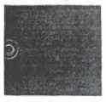
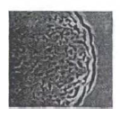
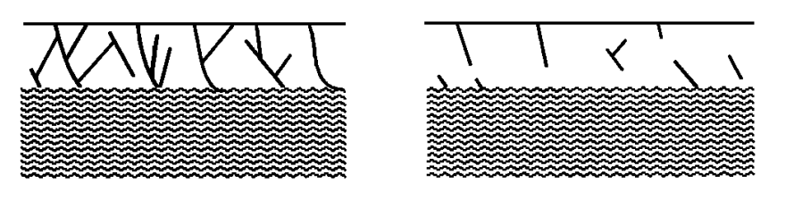
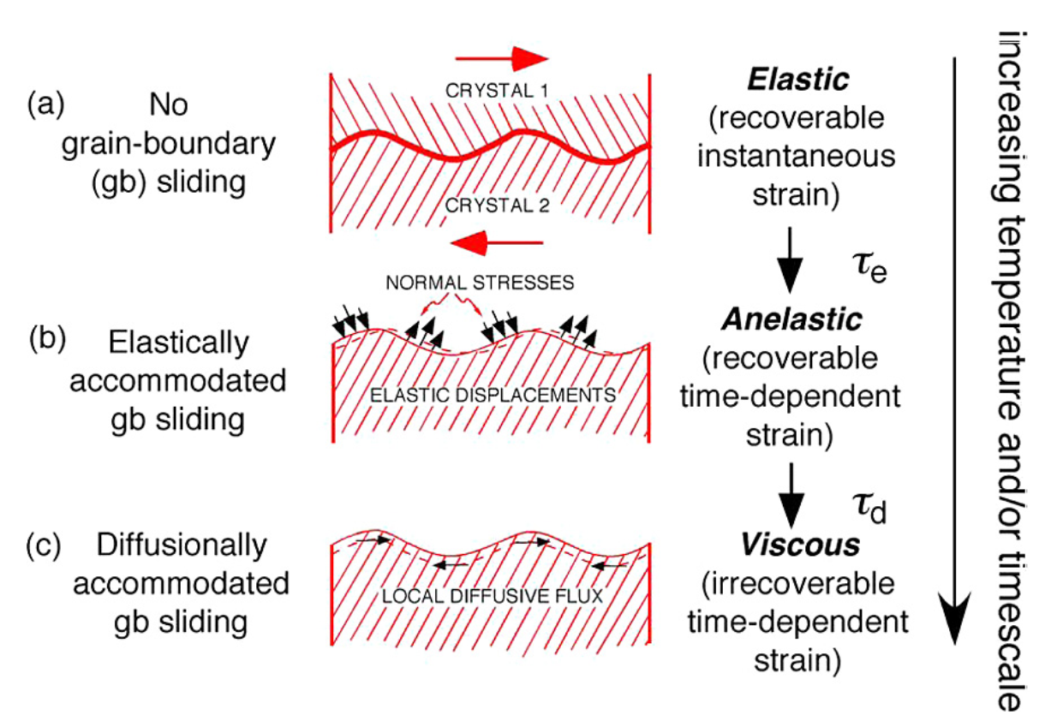
引言
地震波衰减的机制
本征衰减：地球介质具有粘弹性，能够将地震波传播的机械能转为内能，并使其不可逆耗散；
散射衰减：地震波传播中，由于介质的不均匀性，部分能量偏离原始的传播方向，使原传播方向地震波能量减弱。
其他因素：几何扩散、聚焦散射、地形起伏、面波频散、台站项、震源辐射花样……
地震波
振幅变化
波场能量分布变化
沉积层、上地壳：
孔隙和裂纹间的滑动摩擦
深部高温高压环境：
晶体边界滑移和阻尼振动
衰减的敏感因素：
构造活动性强
衰减强
温度、孔隙度、岩石破碎程度、晶粒大小、熔体比率、挥发物比率等
构造活动性弱
衰减弱
(Michell, 1995)
(Jackson et al., 2014)
(Michell, 1995)
Notes:
主要关注介质的本征衰减

Slide 5
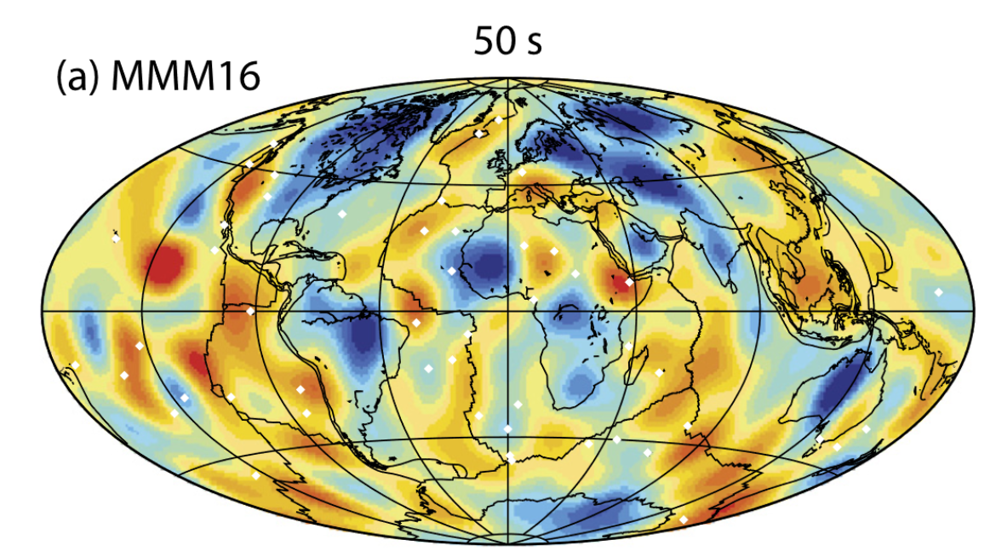
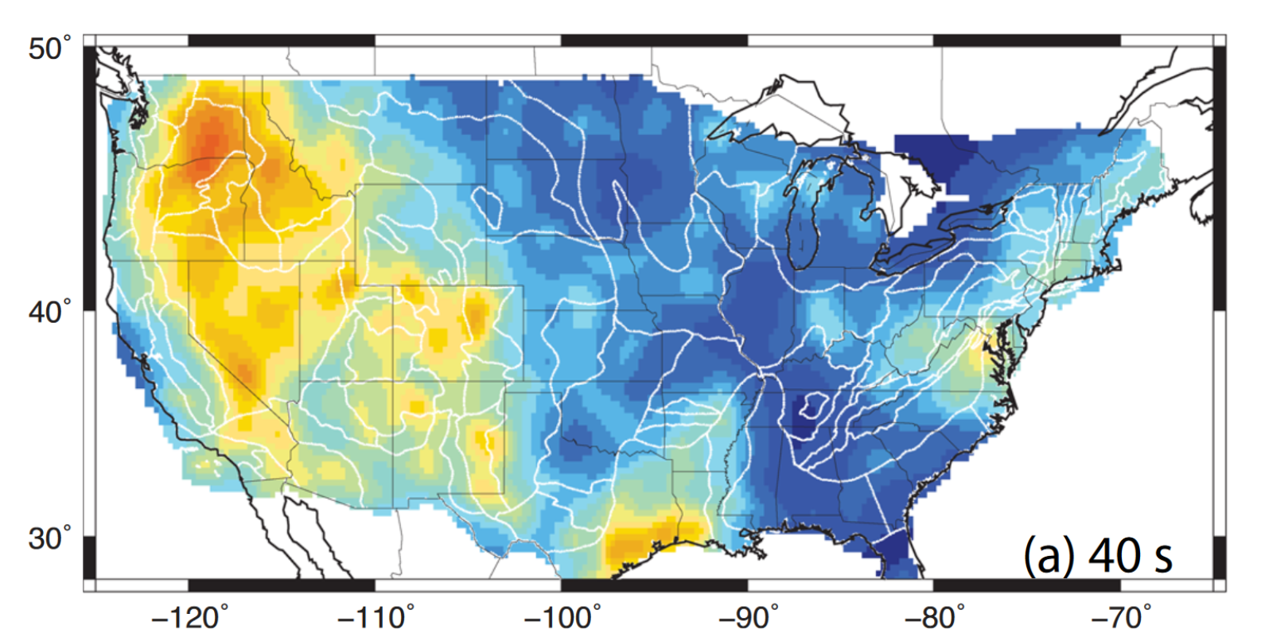
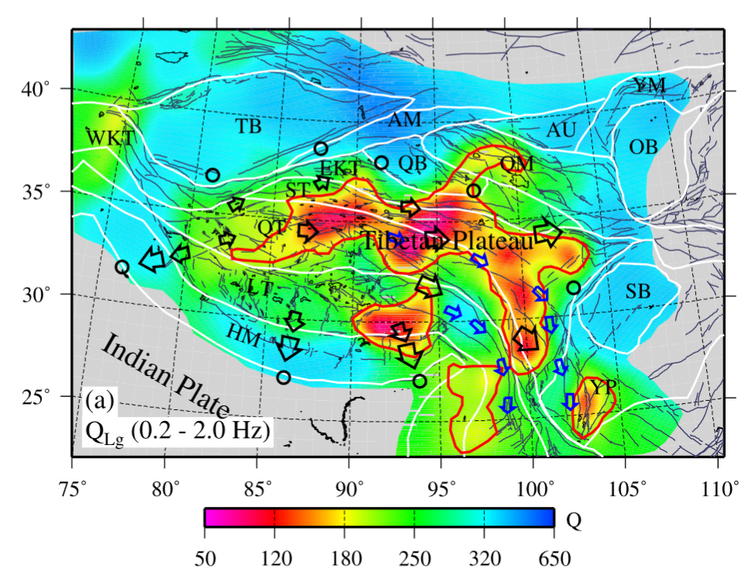
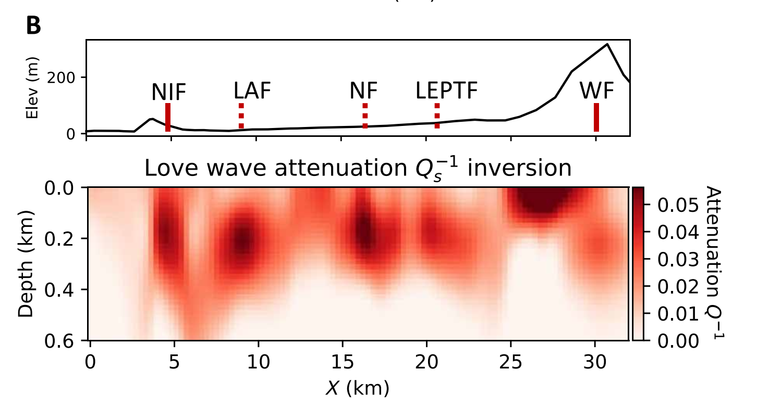
引言
衰减成像的意义
本征衰减是地下介质的重要属性，其对熔体比率、含水量、温度等因素较速度更加敏感，因此能够突出地反映沉积盆地、断层、岩浆房等地质结构
准确的衰减成像有助于认识全球和区域的壳幔地球动力学过程，且能为震源机制反演、核爆监测、灾害评估等提供参考
(Dalton et al., 2017)
(Bao et al., 2016)
(Zhao et al., 2013)
(Liu et al., 2021)
Notes:
主要关注介质的本征衰减

Slide 6
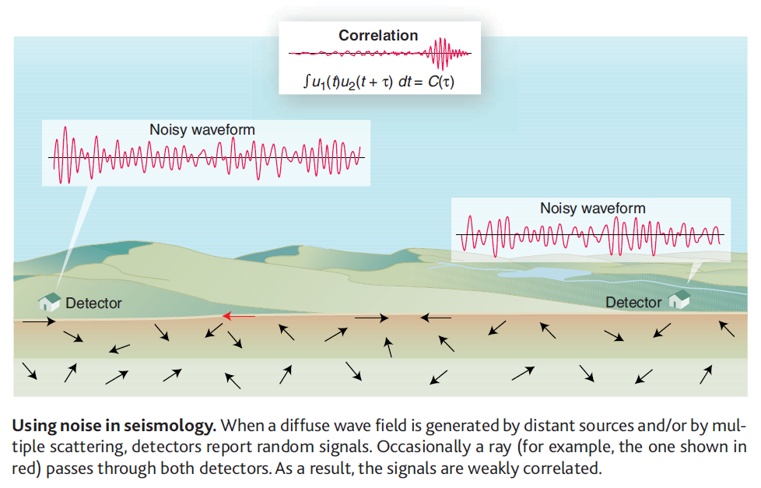
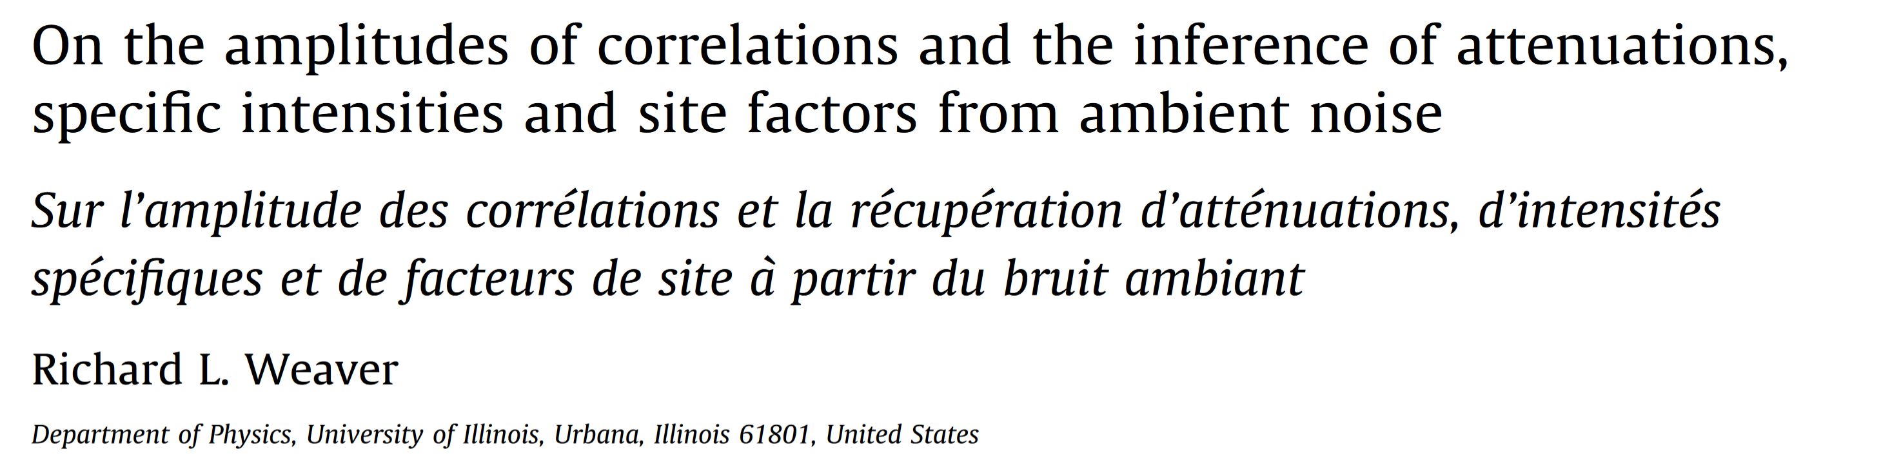
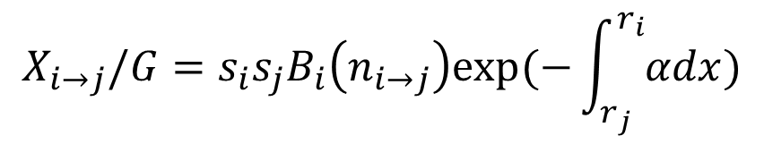
引言
*
噪声衰减成像的理论基础
(Weaver, 2011)
台站响应项
衰减因子
$$X_{i→j}/G=s_{i}s_{j}B_{i}\left(n_{i→j}\right)exp⁡(−\int_{r_{j}}^{r_{i}}{αdx})$$
互相关函数振幅
几何扩散
噪声场i处向j方向强度
条件：
（1）噪声场强度随位置和方位缓变
（2）预处理和互相关叠加过程中未未破坏相对振幅

Slide 7
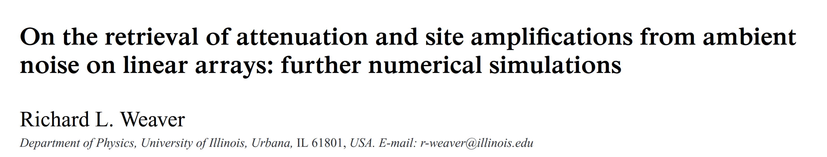
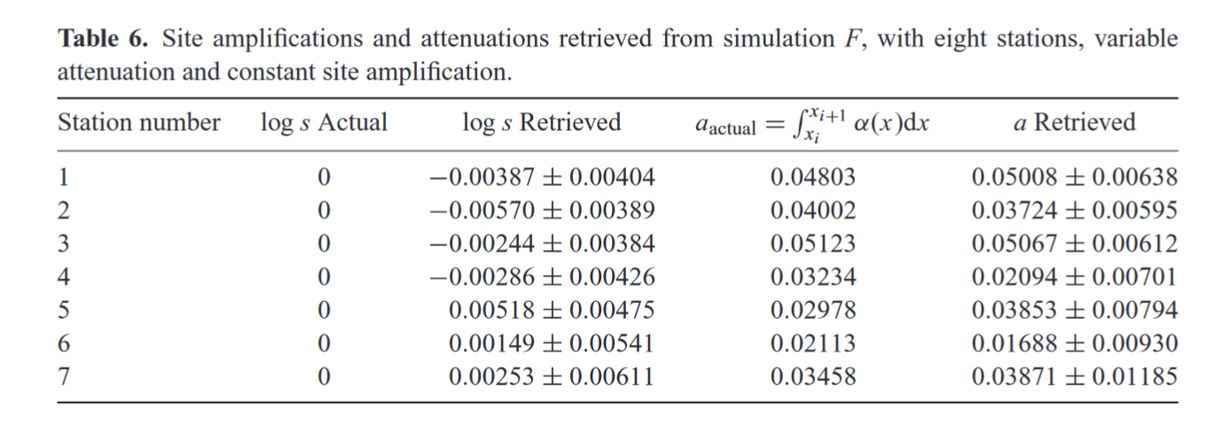
引言
噪声衰减成像的合成测试
(Weaver, 2013)
1维阵列
2维台阵
结果
模型设置
结果
不均匀分布的噪声源
(Weaver, 2013)
(Zhou, 2016)

Slide 8
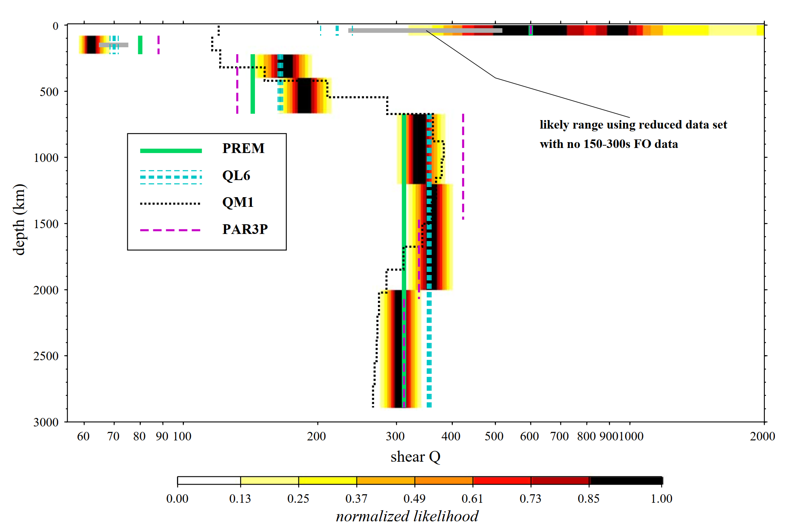
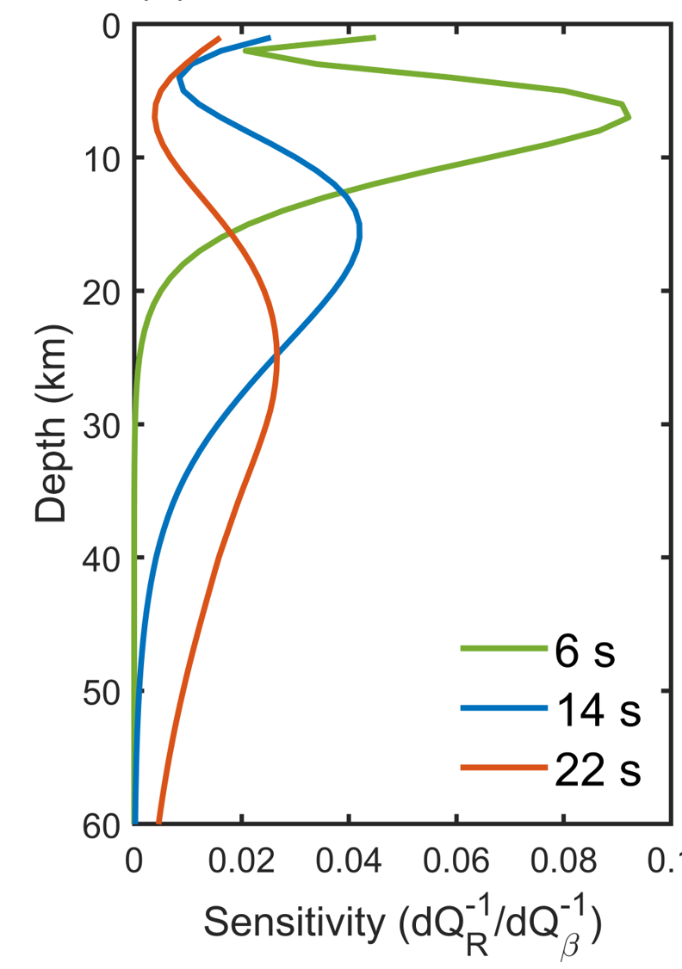
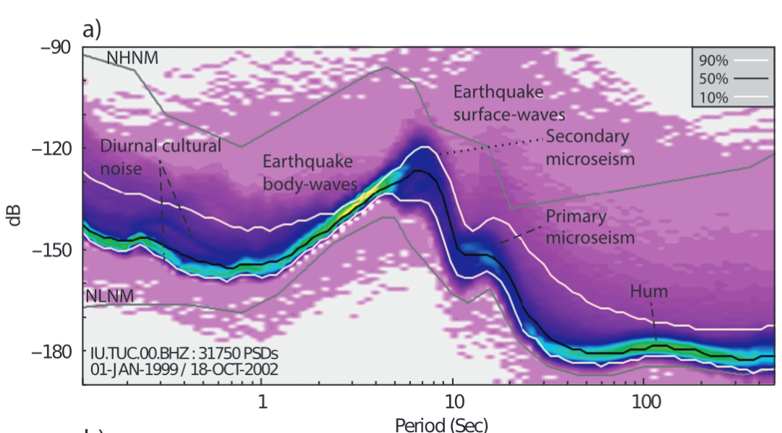
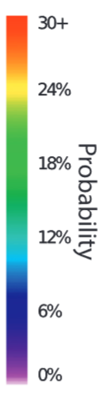
引言
噪声衰减成像的优势
不同一维Q值参考模型的比较
地震面波信号：优势周期20s以上
环境噪声：优势周期6~22s
在100km以上区域不确定性较大
不同参考模型
噪声信号对于研究中上地壳的衰减结构有更强敏感性
(Resovsky et al., 2005)
环境噪声频谱
(Nakata, et al., 2019)

Slide 9
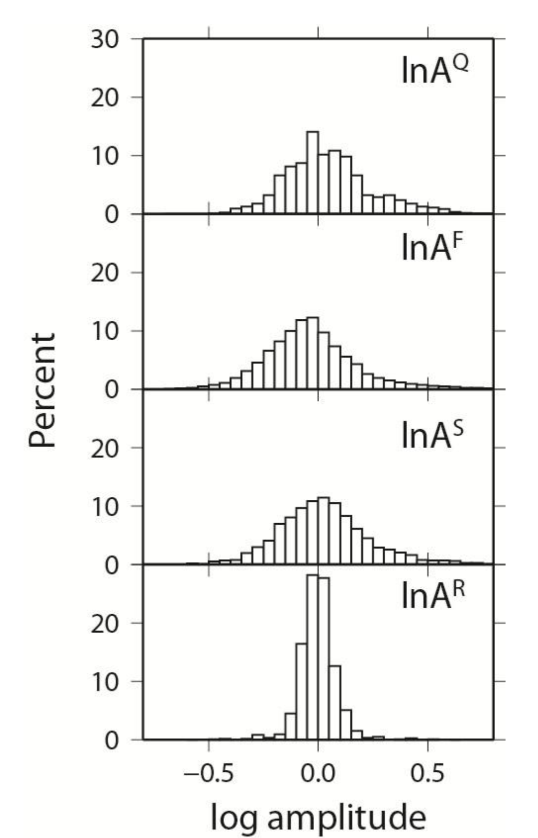
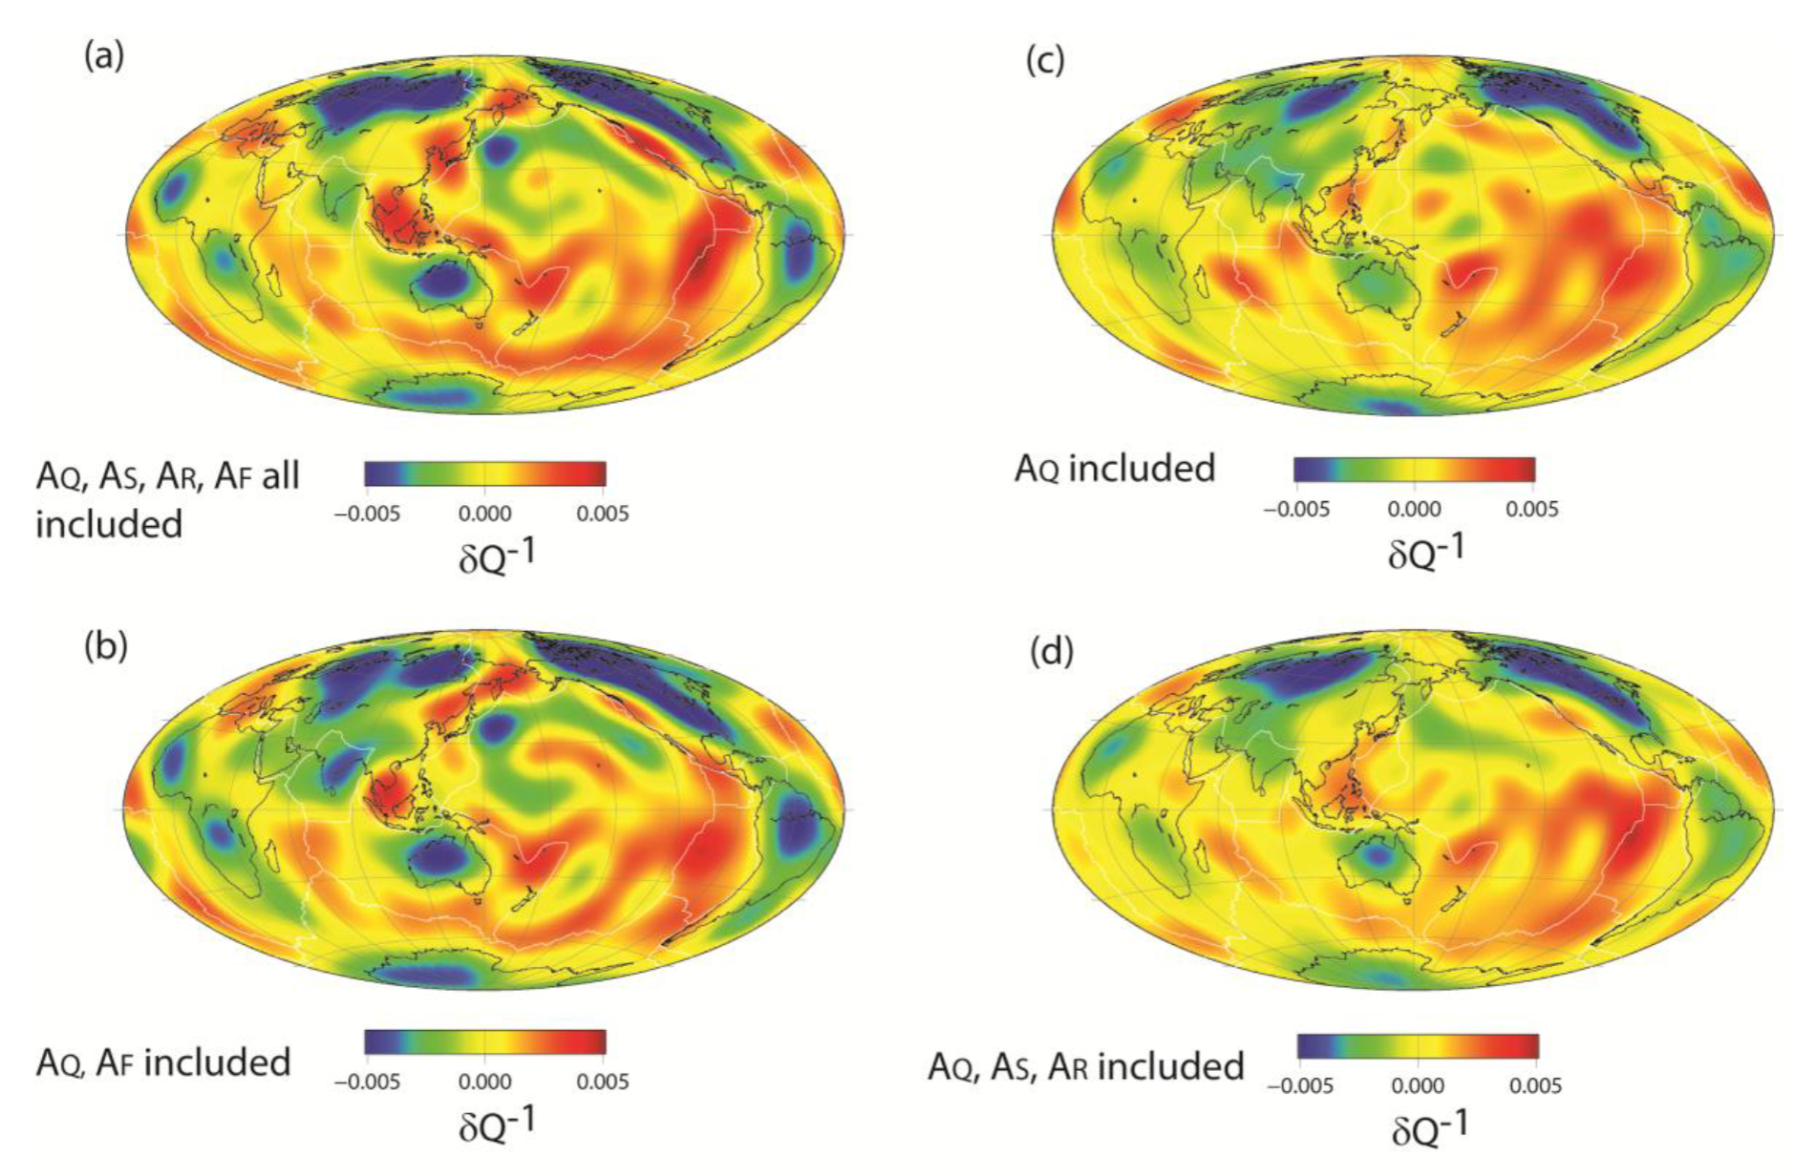
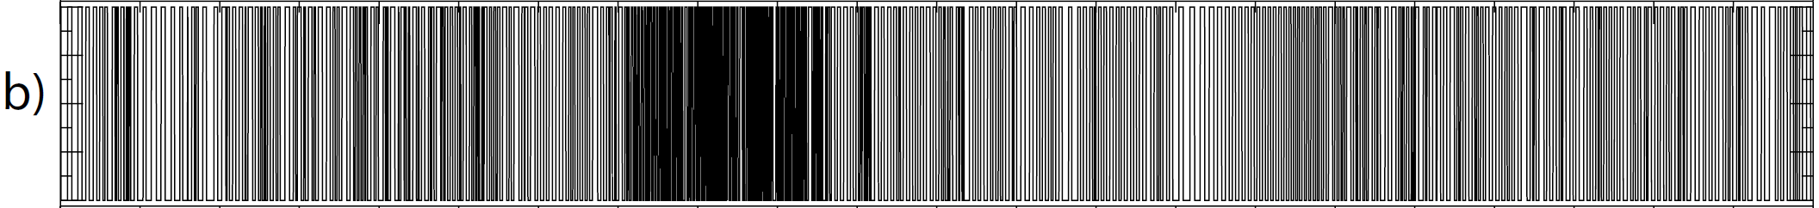
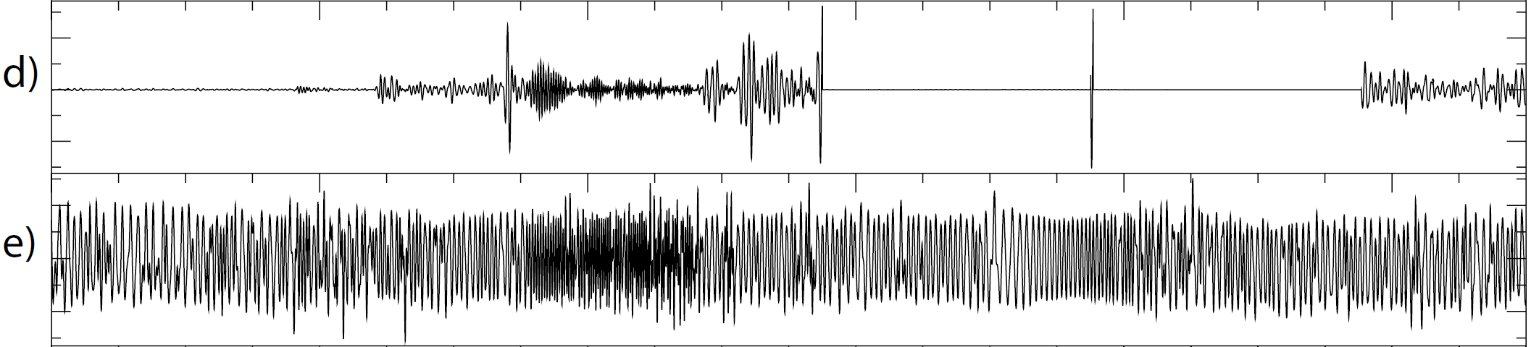
引言
噪声衰减成像的主要困难
（指用面波振幅反演面波衰减）
（1）数据预处理方面：
需要保持相对振幅
（2）反演与层析成像方面：
需要考虑其他因素对振幅的影响
→不宜对于不同台站or台站对数据做差异化过大的振幅处理
→one-bit、谱白化等常用数据预处理手段无法使用
→获得高信噪比的格林函数更为困难
→面波振幅同时受震源强度、场地(台站)效应、几何扩散、聚焦散射、本征衰减的影响
→进行衰减成像，必须对其它因素的影响进行分离
全球衰减层析成像结果：
（Bao et al., 2016）
本征衰减
常用的数据处理方法：
聚焦散射
One-bit：
事件切除：
震源项
滑动平均：
台站项
【均未保留相对振幅】
（Bensen et al., 2007）
【其他因素对振幅影响与衰减本身相当】
Notes:
影响因素：台站响应、本征衰减、噪声的方位强度、散射衰减、聚焦散射（速度不均一和衰减不均一）、频散对振幅测量的影响、互相关函数质量等

Slide 10
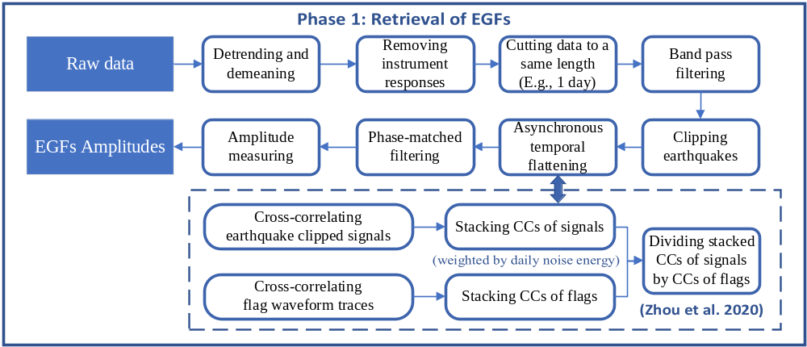
方法-数据预处理
提取经验格林函数振幅：
(Peng & Li, 2024, GJI)
①
在“保幅”的同时，尽量获取高质量的振幅数据

Slide 11
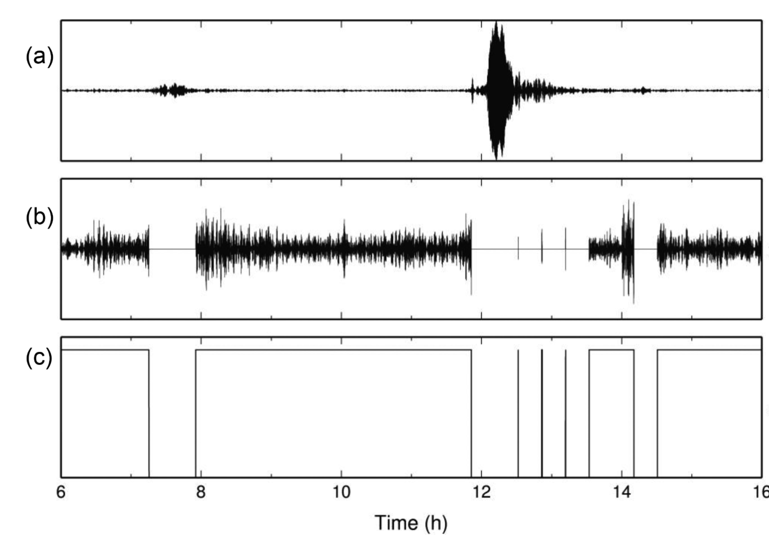
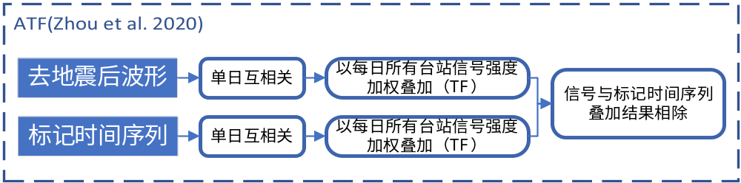
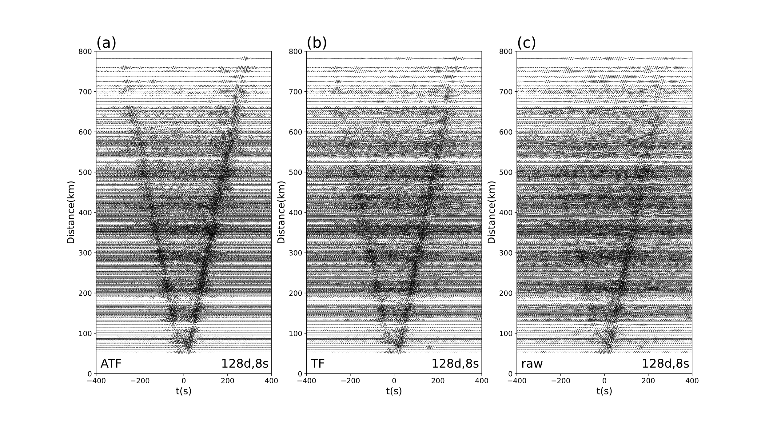
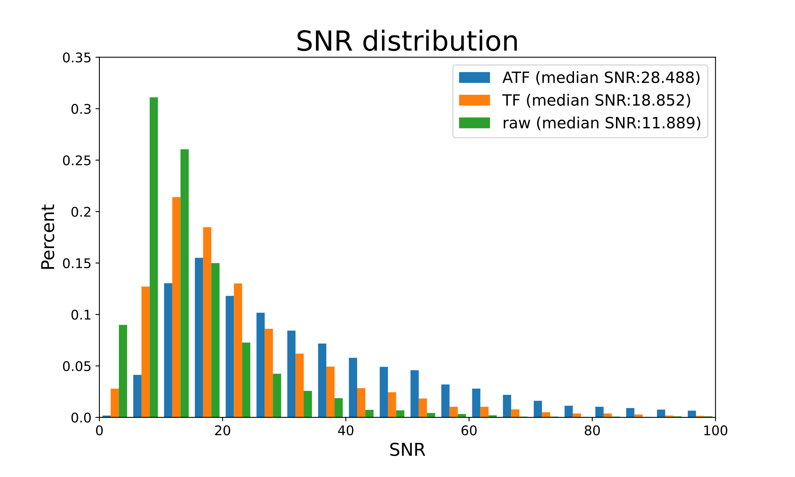
方法-数据预处理
①异步Temporal Flattening方法
在保幅前提下，能有效提升信噪比
原始波形
(Weaver et al., 2011)
两支均较为清晰
左支不清晰
（黄石公园数据）

Slide 12
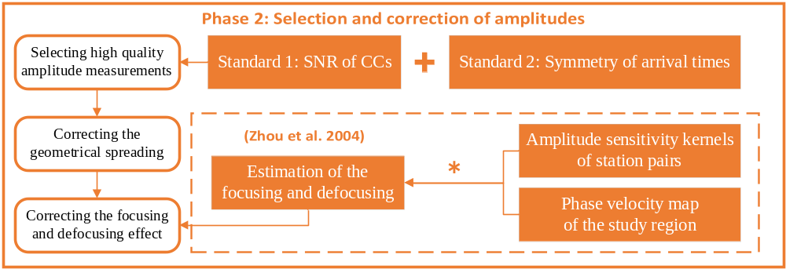
方法-数据预处理
振幅数据的筛选和校正：
②
③

Slide 13
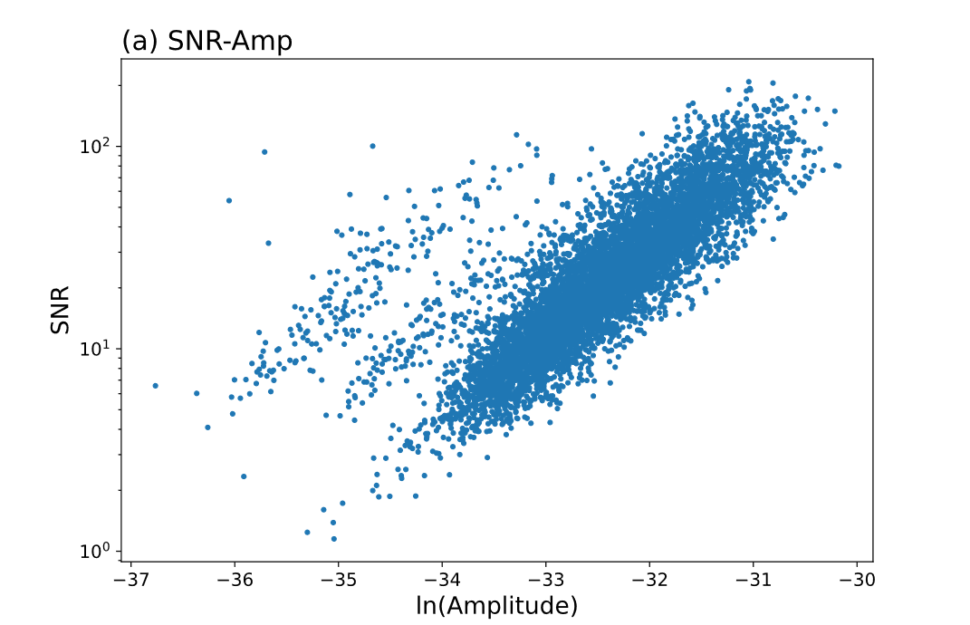

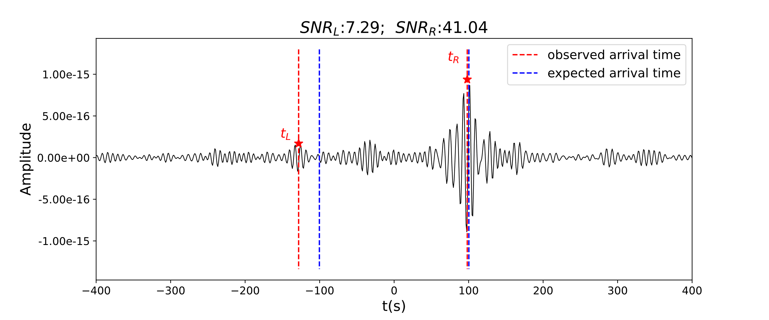

方法-数据预处理
②到时对称性指标筛选
使用过大的SNR阈值，会改变振幅-台间距变化关系
思路：对于理想的格林函数，左右两支的到时应当较为对称
可能比较不准
可能比较准
由参考速度估算
（黄石实测数据）
使用合适的SNR和到时对称性指标，可使数据筛选对振幅基本无偏

Slide 14
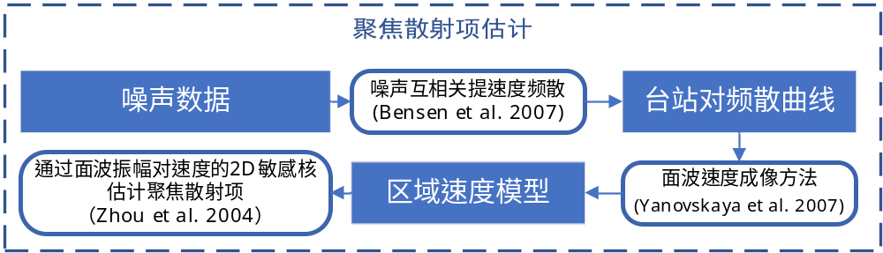
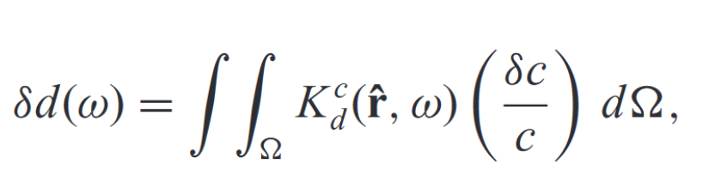
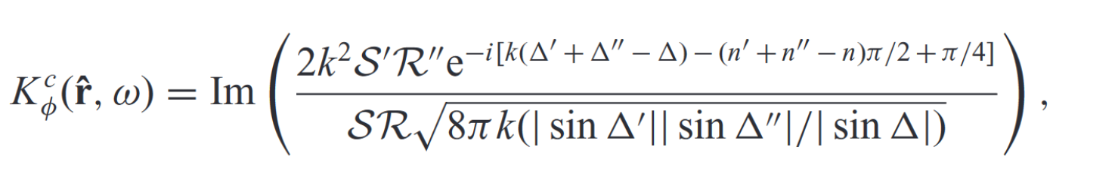
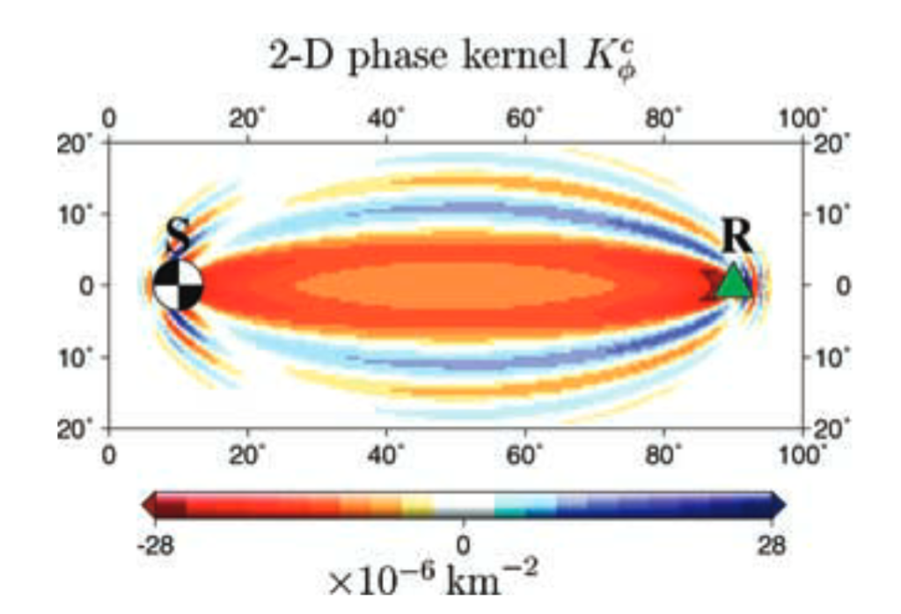
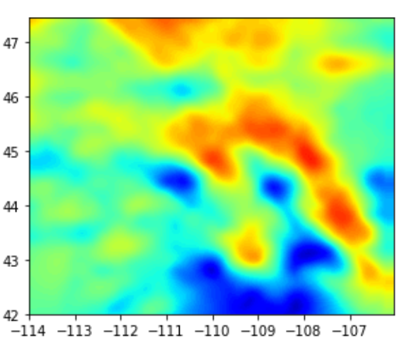
方法-数据预处理
③聚焦散焦项的改正
聚焦散焦效应：速度结构的横向不均匀性，对波场能量分布产生影响
改正量
(Zhou et al., 2004; Bao et al., 2016)
区域相速度模型
finite-frequency theory(FFT)方法
+
聚焦散焦项估计
(Zhou et al., 2004)

Slide 15
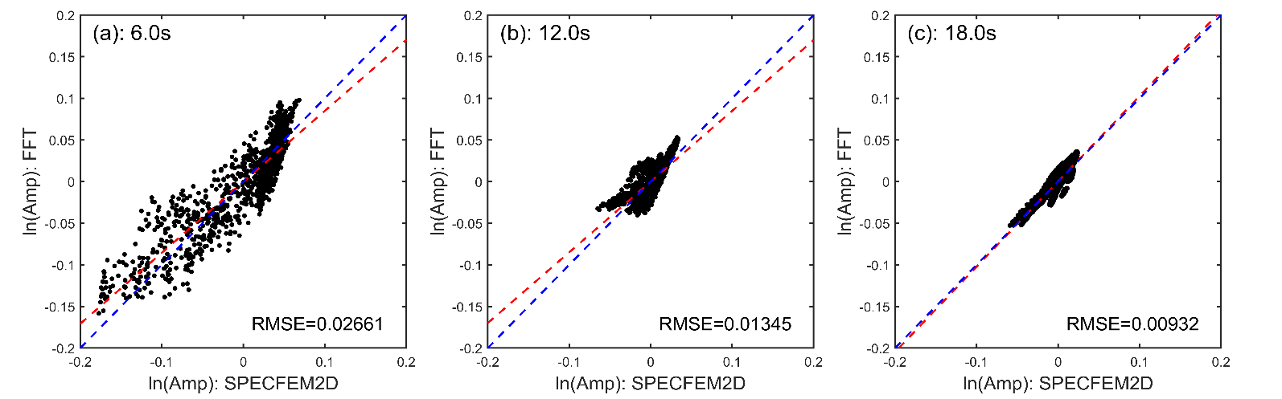
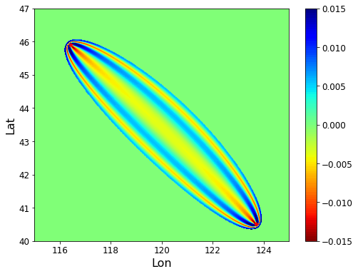
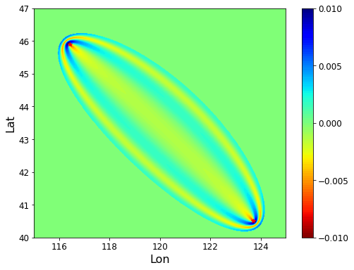
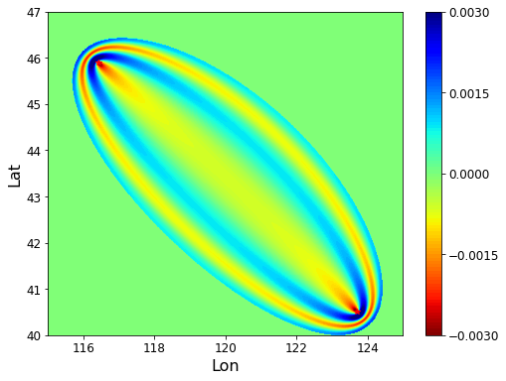
方法-数据预处理
③聚焦散焦项的改正
敏感核同谱元法改正结果对比
（基于东北速度模型数据）

Slide 16
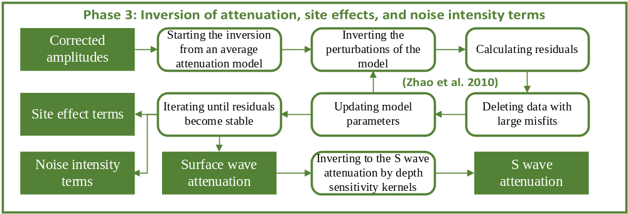
方法-衰减成像
反演方法：

Slide 17

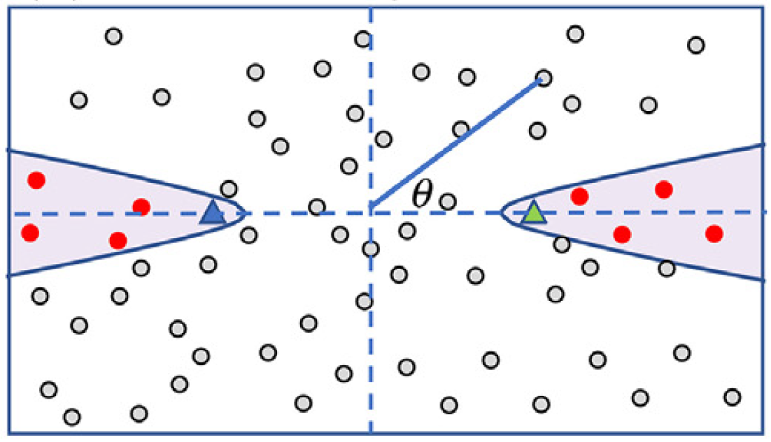
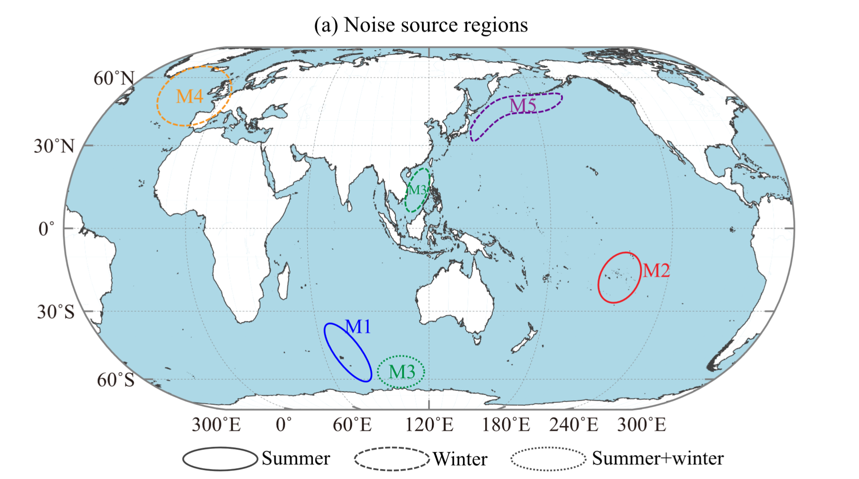
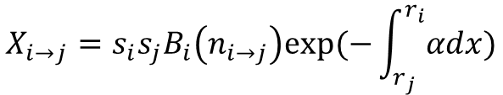

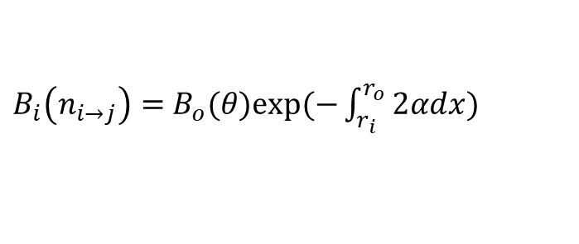
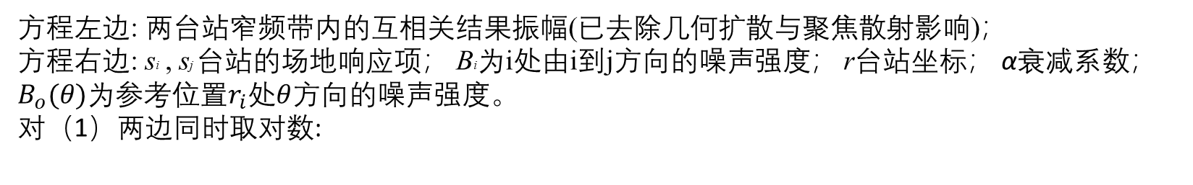

方法-衰减成像
设计思路：
$B_{i}\left(n_{i→j}\right)=$ $B_{o}(θ)exp(−\int_{r_{i}}^{r_{o}}{2αdx})$
$$X_{i→j}=s_{i}s_{j}B_{i}\left(n_{i→j}\right)exp⁡(−\int_{r_{j}}^{r_{i}}{αdx})$$
（1）
遵循辐射扩散方程
方程左边: 两台站窄频带内的互相关结果振幅(已去除几何扩散与聚焦散射影响)；
方程右边: si , sj 台站的场地响应项； Bi为i处由i到j方向的噪声强度； r台站坐标； α衰减系数；
$B_{o}(θ)$为参考位置$r_{i}$处$θ$方向的噪声强度。
对（1）两边同时取对数:
（Weaver, 2011）
$$ln\left(A_{ij}\right)=ln\left(s_{i}\right)+ln\left(s_{j}\right)+ln\left(B_{o}\left(θ\right)\right)−\int_{r_{i}}^{r_{o}}{2αdx}−\int_{r_{j}}^{r_{i}}{αdx}+C$$
（2）
通过对$B\left(θ\right)和α$，分别进行对方位角和经纬度坐标的离散化，可形成线性反演系统
噪声强度随方位角变化：
(1)仅当噪声源在两台站连线附近时
形成相长干涉
(2) 背景噪声多来源于海相噪声源
符合远场条件，可近似均匀平面波
平面波
研究区域较小
$$B_{o}(θ)$$
∴认为$B_{o}是$方位角$θ$的函数

Slide 18
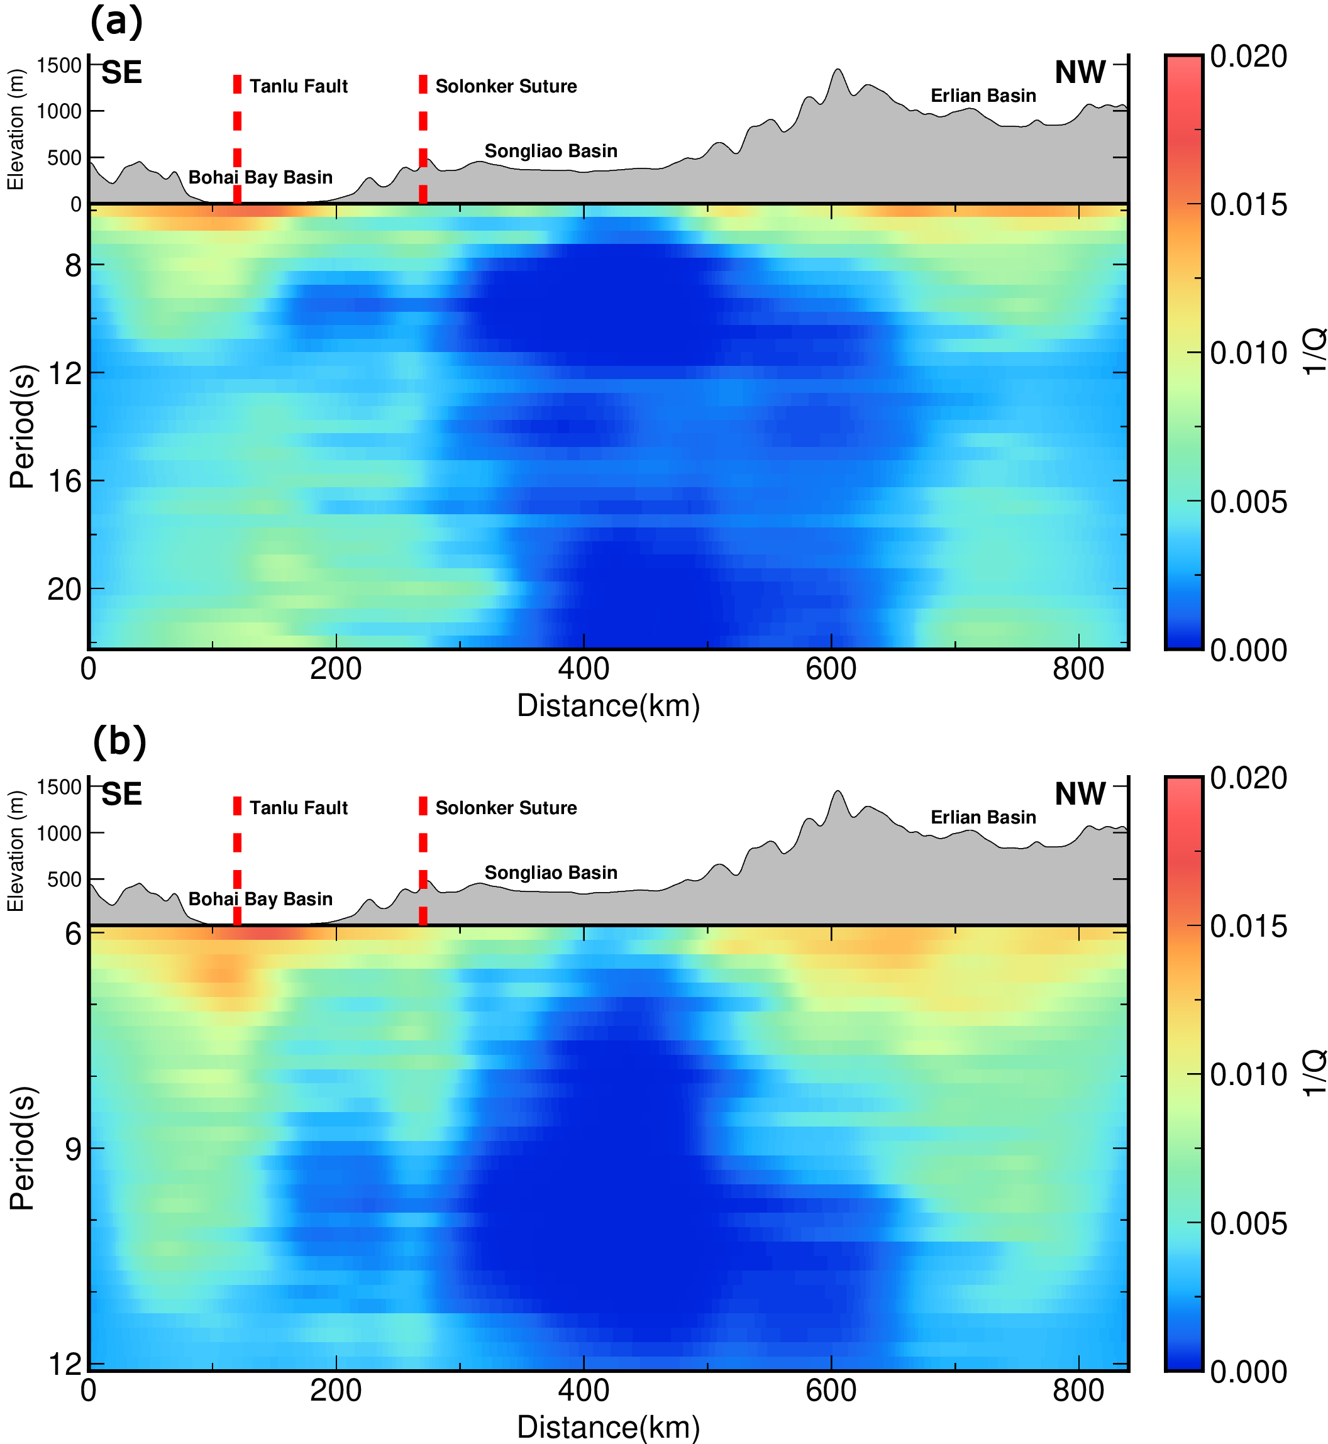


应用成果-中国东北
中国东北地区
不同周期1/Q反演结果
数据：
与主要地质构造的对应
短周期：渤海湾盆地、二连盆地——高衰减
中短周期：郯庐断裂带、索伦缝合带——相对高衰减
长周期：NCC\XMOB——高衰减；SLB——保持低衰减
台站数目：48个台站
数据长度：约3个月数据
采样率：40 Hz降采至1 Hz
(Peng & Li, 2024, GJI)
(Guo et al., 2016)

Slide 19


应用成果-中国东北
衰减变化趋势
反演到深度
随频率变化：
6~10 s: 从100陡降至500
10~22 s: 从500逐渐增加至250
随深度变化：
沉积层、上地壳(>10 km): 90到400
中下地壳(10~40 km): 400到1500+
上地幔(>40 km): 300到70

Slide 20



应用成果-中国东北
衰减变化趋势
$$α=\frac{πf}{UQ}$$
（Michell, 1995）

Slide 21




应用成果-中国东北
台站项的变化
high
low
high
high
low
（Bowden et al., 2017）
浅部：厚沉积层会导致台站项较大；
深部：浅莫霍面处先接触到地幔高速会导致台站项较小；
low
high

Slide 22

应用成果-中国东北
噪声强度项的变化
台站项随距离变化展现出了一定的线性趋势，但其斜率与Weaver预测的相差甚远
散射？近场源？

Slide 23


应用成果-黄石公园
美国黄石公园区域
6-10s
黄石火山口正下方出现显著的高衰减异常
在短周期频带，周围盆地呈现相对高衰减，山地等呈现相对低衰减
数据：
台站数目：92个台站（USArray移动台）
数据长度：约半年数据
采样率：1 Hz

Slide 24







应用成果-黄石公园
全波形成像
(S波)
higher
不同周期衰减
lower
(Maguire et al., 2022)
双岩浆房模型
9%熔融
2%熔融
体波速度成像
(P波)
（Reuber et al., 2018）
(Huang et al., 2015)

Slide 25

应用成果-黄石公园
噪声场方位强度项(同Beamforming对比)
Beamforming
不同频带噪声强度项

Slide 26

应用成果-黄石公园
场地效应项结果(同台站噪声记录能量强度对比)：

Slide 27

应用成果-青藏东北(初步)
基于INDEPTH IV地震台阵部分台站，约2个月的数据叠加，对青藏高原东北缘实验区域的噪声面波衰减成像初步结果

Slide 28


应用成果-南极昆仑站(初步)
基于南极昆仑站附近数天的密集地震台阵数据，获得了速度、密度、衰减的反演结果(阵列平均)
详见专题26海报(10月23日)：基于噪声干涉法的南极昆仑站浅层速度与衰减结构研究

Slide 29
小结
我们发展了一套基于背景噪声互相关的面波衰减成像方法（Peng & Li, 2024），并在全球多个地区进行了测试
采用合适的数据预处理方法，能够从背景噪声信号中提取可靠的振幅信息
基于噪声的衰减成像结果均基本合理，且同特殊地质构造能形成良好对应（如沉积盆地、断层、岩浆房等），并可反映出随深度的变化
背景噪声数据可为地壳介质的非弹性属性提供重要约束，值得进一步研究

Slide 30
谢谢！
欢迎批评指正！
邮箱：jiangtaoli@whu.edu.cn

